Slide 1






TMCOMAS
Cojinetes Antifricción

Slide 2
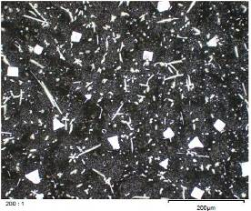
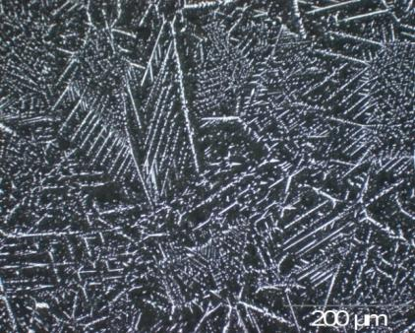
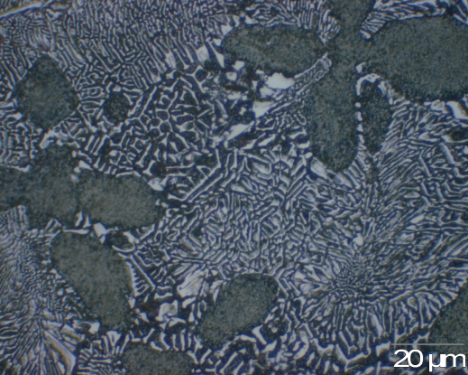
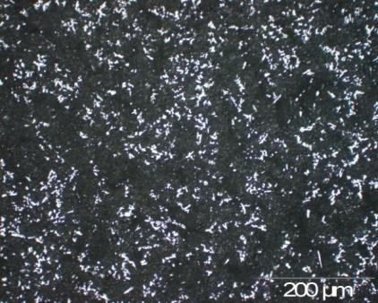
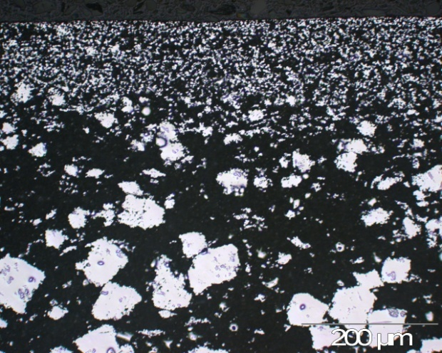
TIPOS BÁSICOS DE ALEACIONES
Aleaciones base estaño (Sn) + Antimonio (Sb) + Cobre (Cu) + Otros (Zn, Ag, Cd, As..)
Aleaciones base plomo (Pb) + Antimonio (Sb) + estaño (Sn) + Otros (Bi, Cu, Cd, As..)

Slide 3
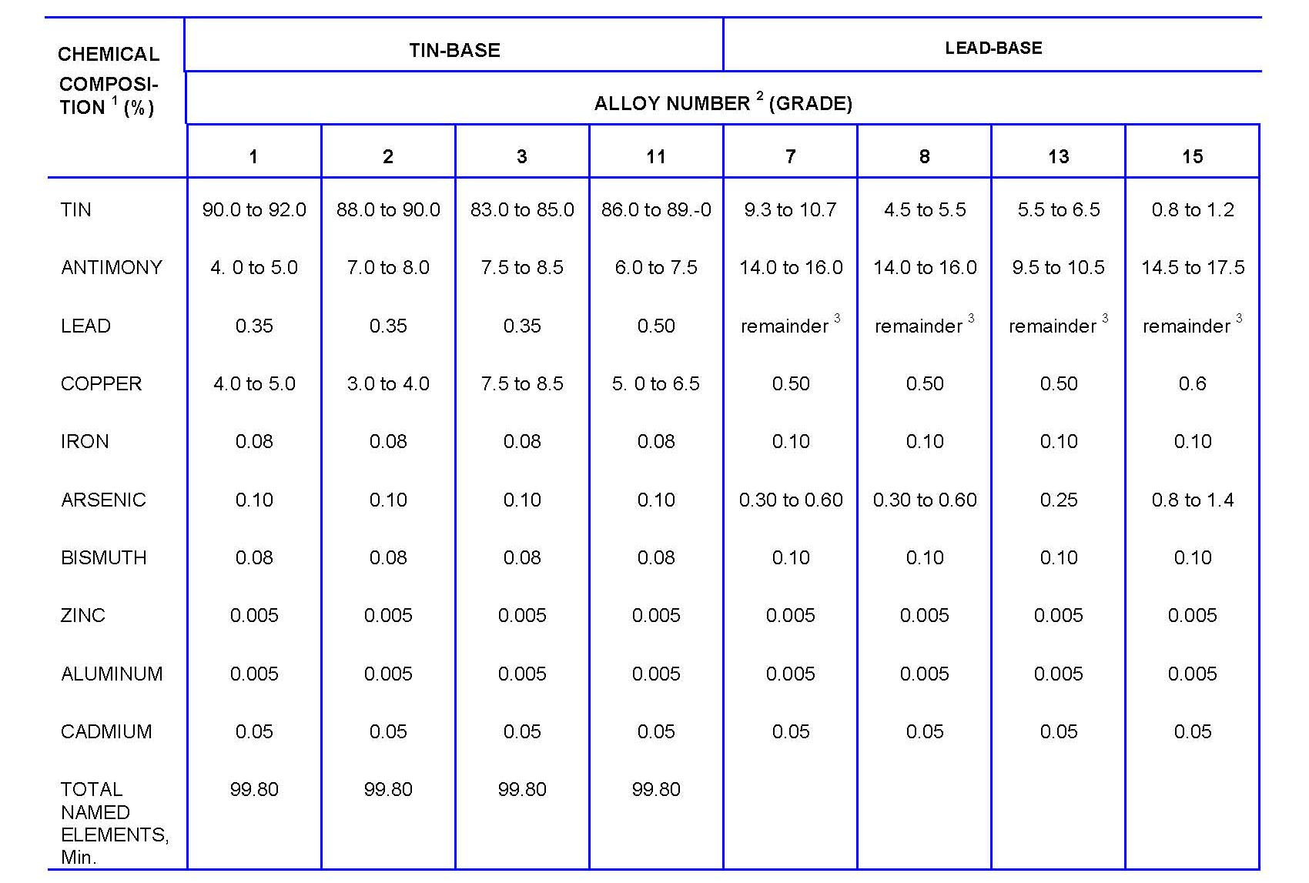
TIPOS BÁSICOS DE ALEACIONES
ASTM B-23

Slide 4
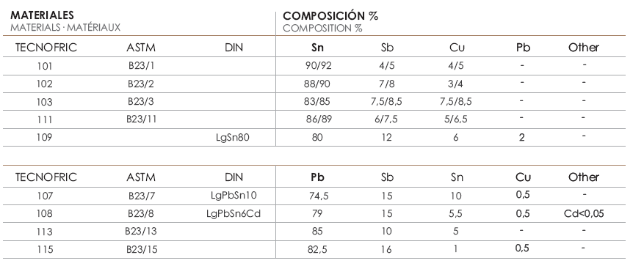
TIPOS BÁSICOS DE ALEACIONES
Nomenclatura TMC

Slide 5
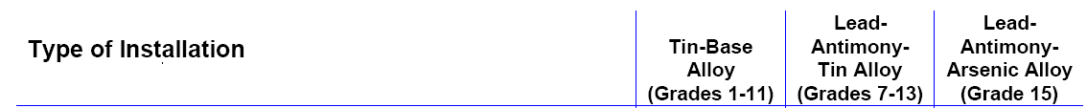
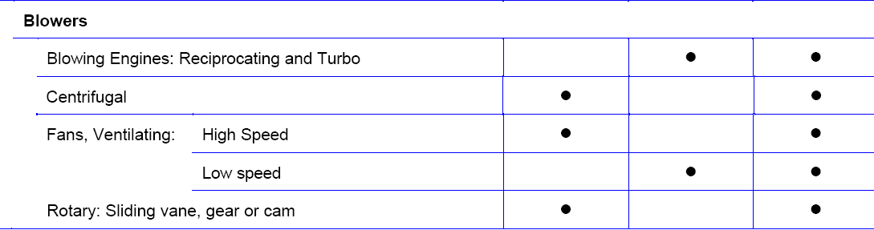
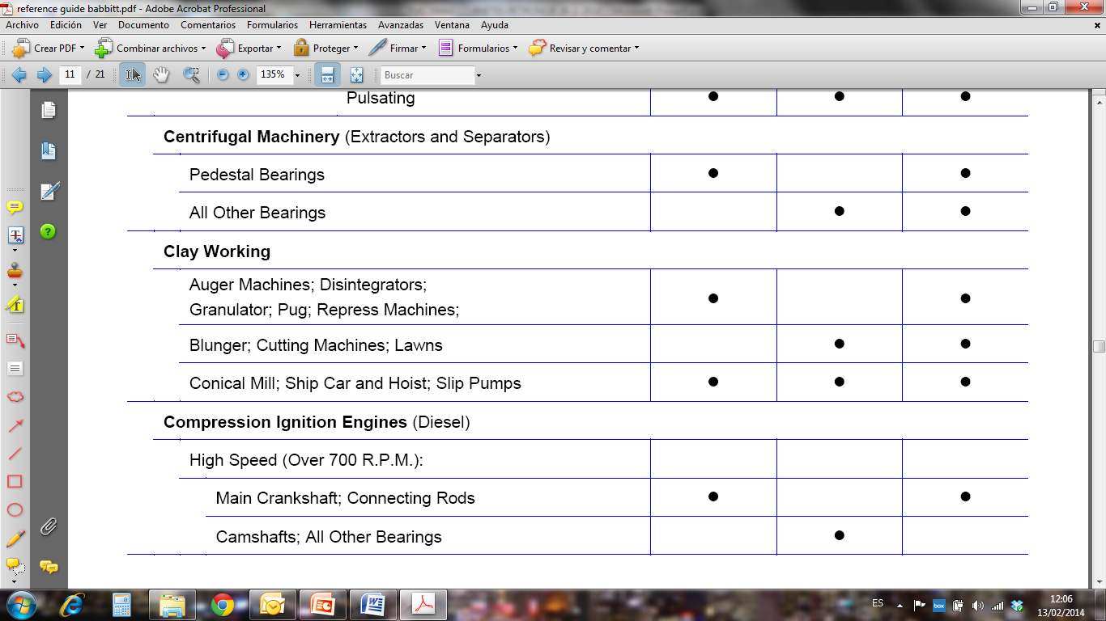
TABLAS DE APLICACIÓN

Slide 6
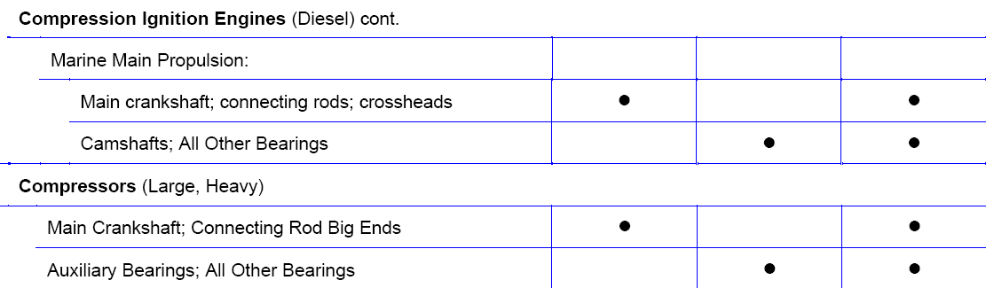
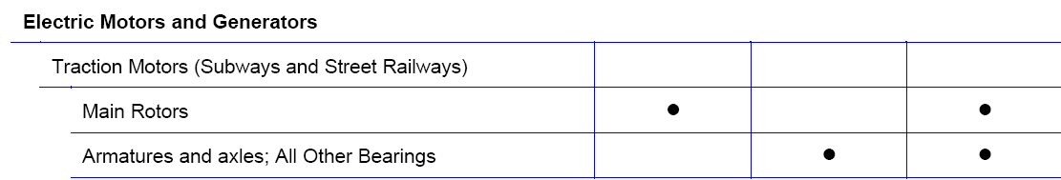
TABLAS DE APLICACIÓN

Slide 7
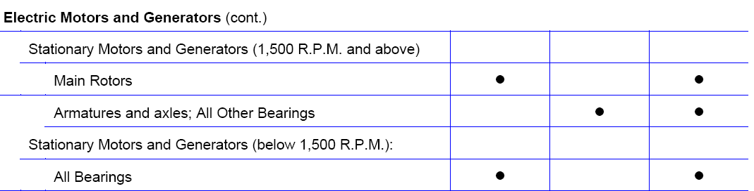
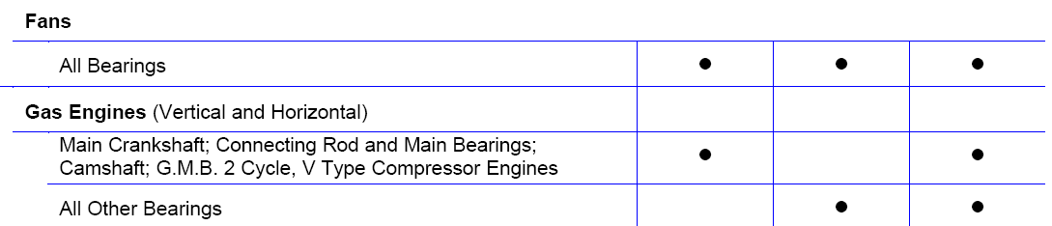
TABLAS DE APLICACIÓN

Slide 8
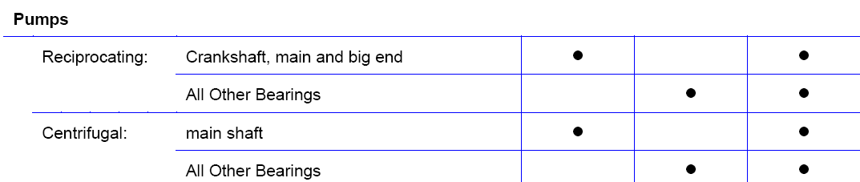
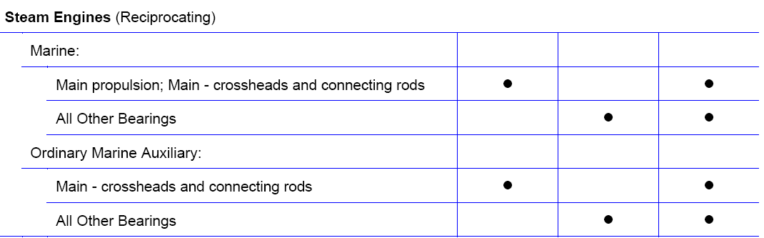
TABLAS DE APLICACIÓN

Slide 9
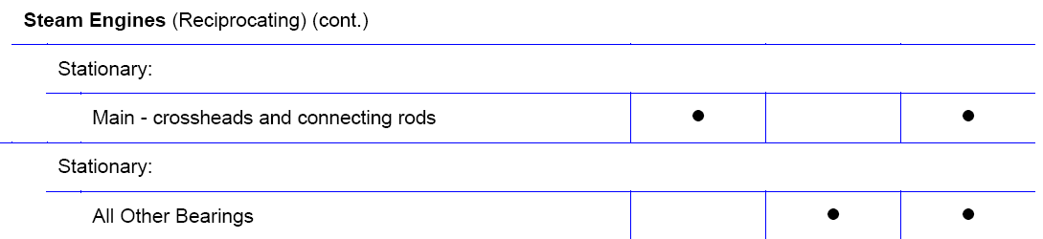
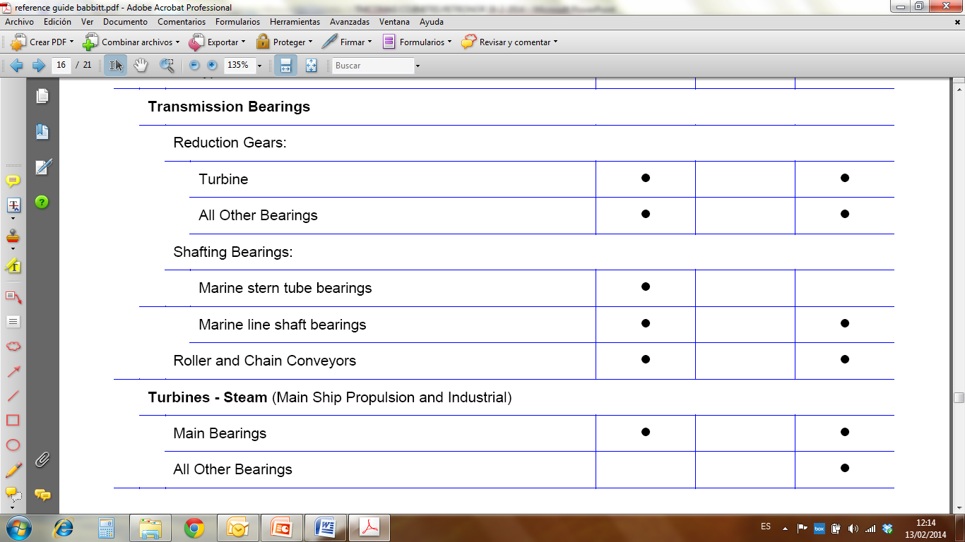
TABLAS DE APLICACIÓN

Slide 10
TABLAS DE APLICACIÓN
Los cojinetes de responsabilidad son de base estaño. Dentro de las clases de estaño, las más utilizadas son el TECNOFRIC 102 para la mayoría de aplicaciones y TECNOFRIC 109 para las más críticas.

Slide 11
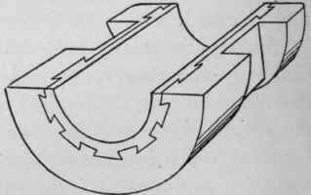
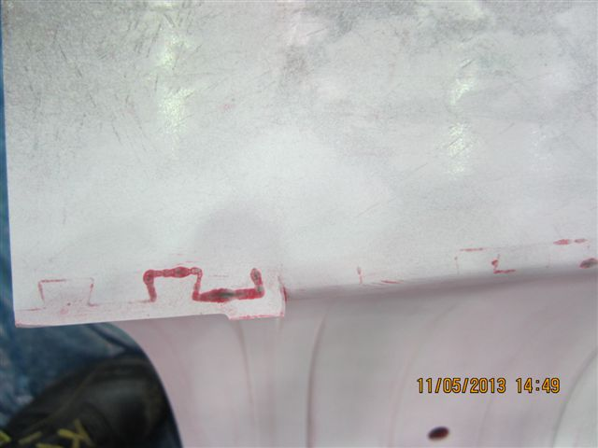
ANCLAJE
Mecánico: mediante colas de milano, agujeros, varillas, etc…
Babbit
Capa de anclaje
Acero

Slide 12
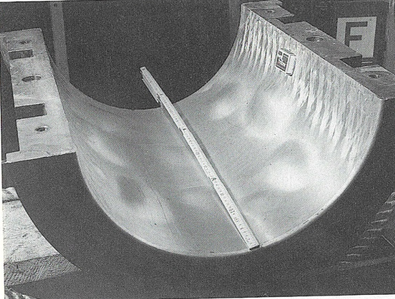
ANCLAJE: MATERIAL SOPORTE
Acero de construcción: St52.3-st37
  Tratamientos térmicos para homogeneizar estructura y maximizar la presencia de ferrita. Deshidrogenado obligatorio para espesores elevados.
  PERMITE EL ANCLAJE QUÍMICO MEDIANTE LA FORMACIÓN DEL INTERMETÁLICO FeSn.
  Clases de calidad más exigentes
Bronce
  No admite tratamiento térmico. Buena transferencia de calor
  PERMITE EL ANCLAJE QUÍMICO MEDIANTE LA FORMACIÓN DEL INTERMETÁLICO CuSn2.
  Clases de calidad medias
Fundición
  Antiguos. Deben ser tratados para maximizar su porcentaje en ferrita.
  NO PERMITE EL ANCLAJE QUÍMICO
  Clases de calidad bajas

Slide 13
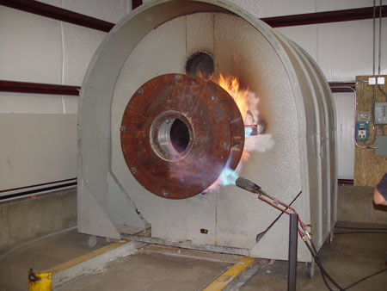
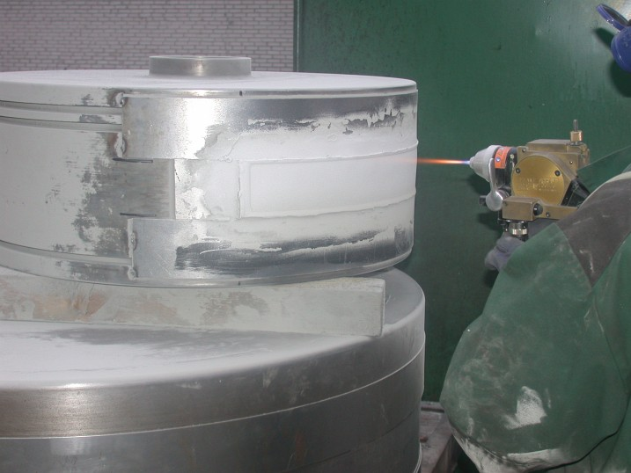
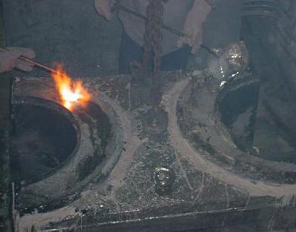
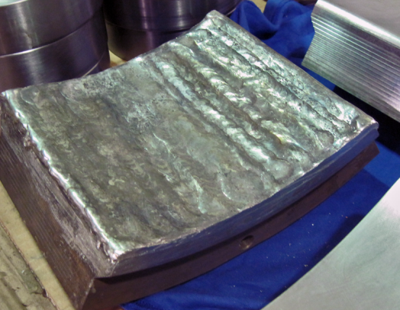
MÉTODOS DE APLICACIÓN
Colada centrifugada
Soldadura
Proyección térmica
Colada por gravedad
riesgo
calidad

Slide 14
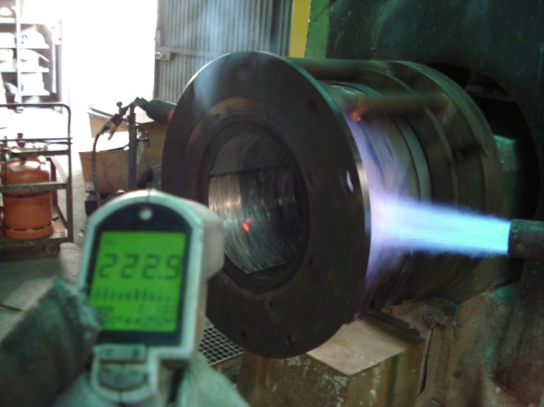
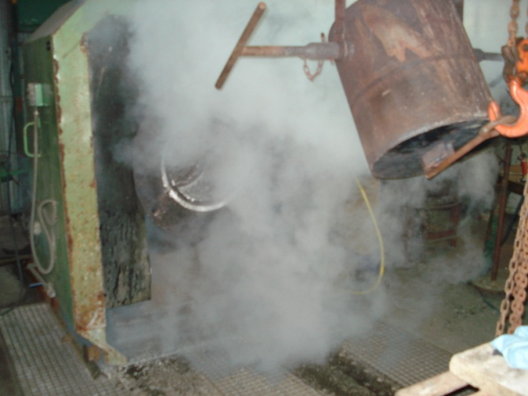
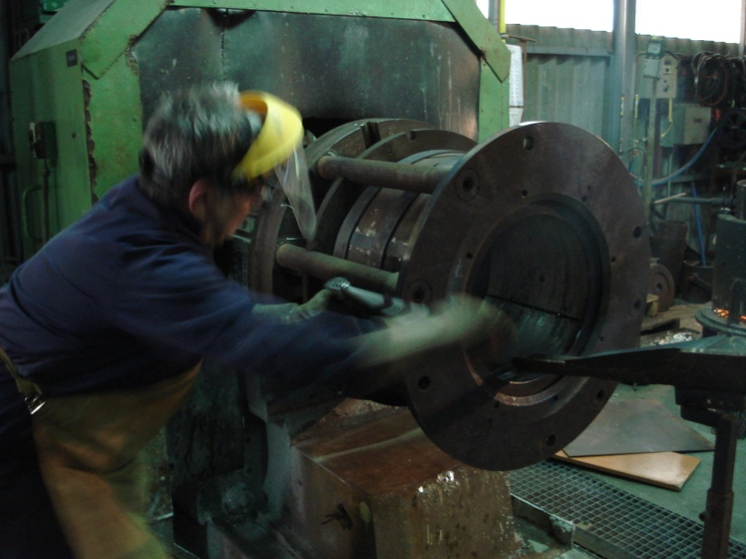
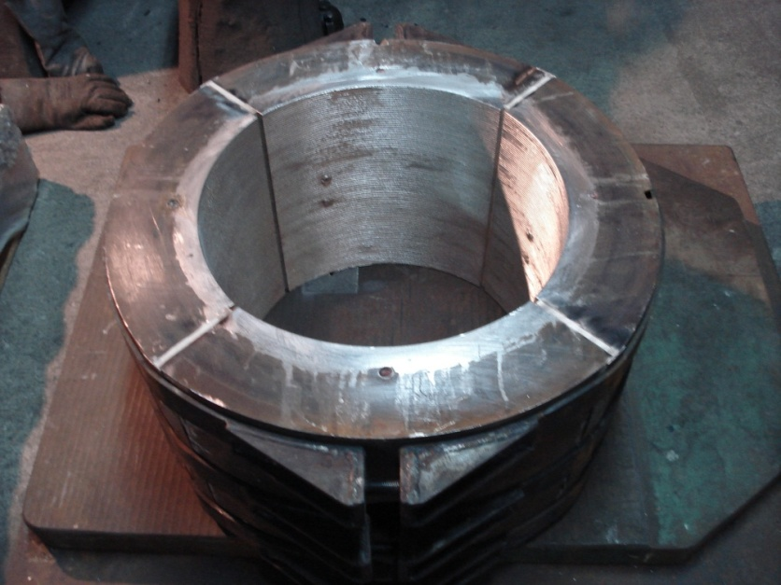
MÉTODOS DE APLICACIÓN: CENTRIFUGADO

Slide 15
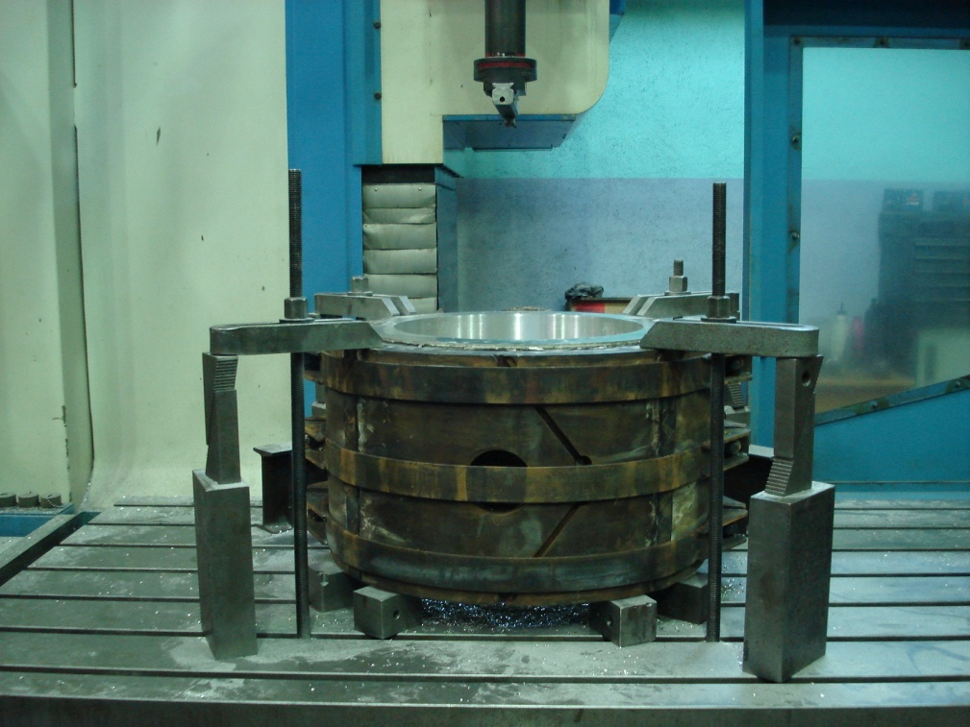
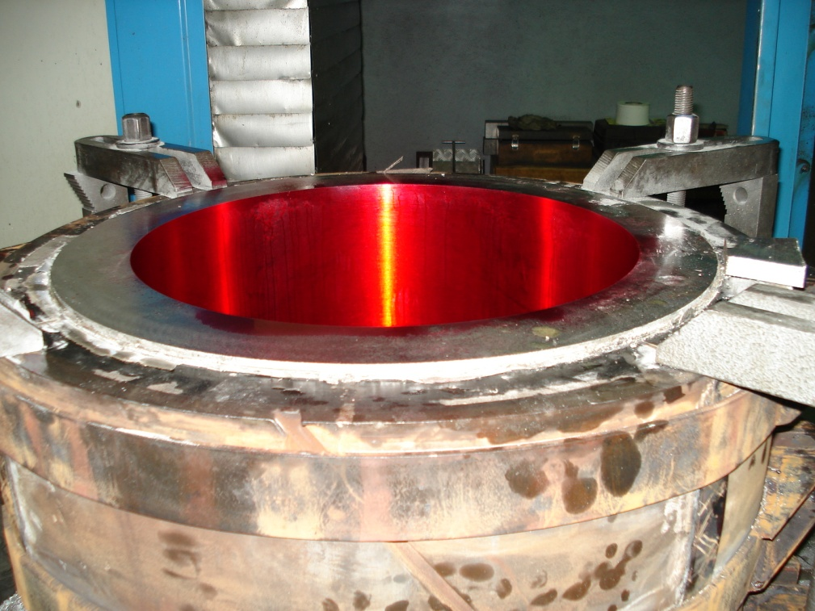
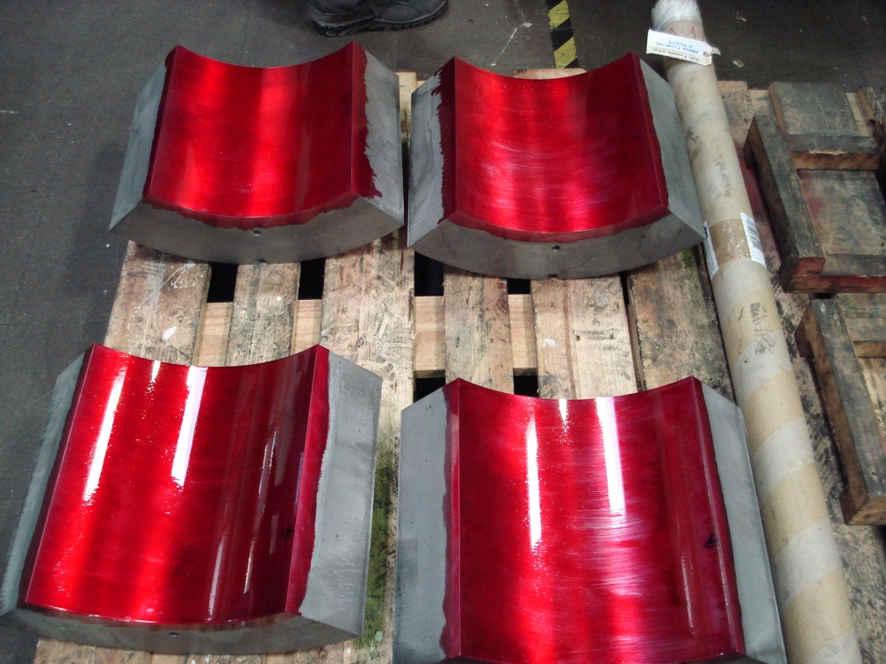
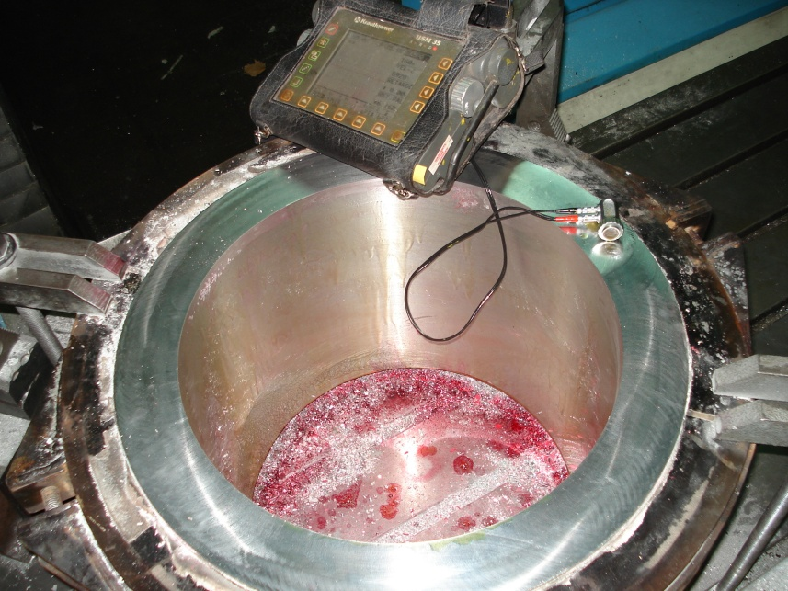
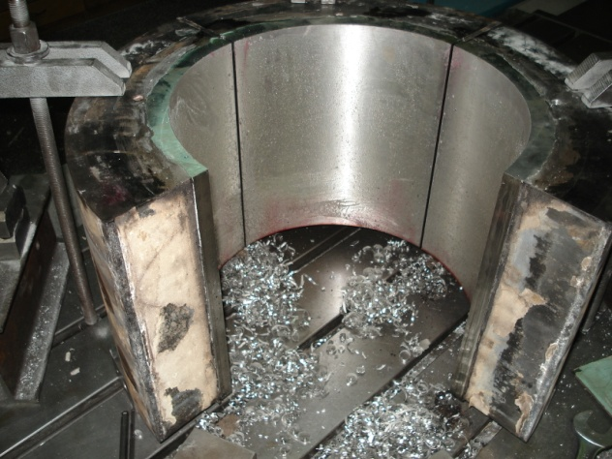
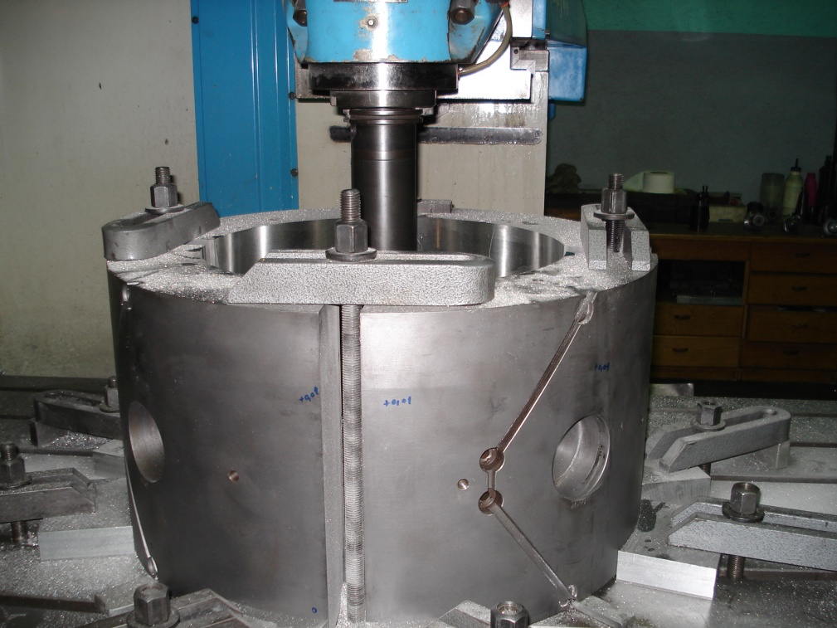
MÉTODOS DE APLICACIÓN: CENTRIFUGADO

Slide 16
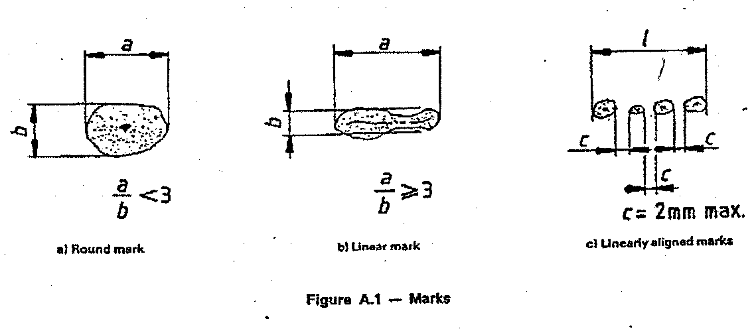
CONTROL DE CALIDAD: ISO 4386
Norma líquidos penetrantes ISO 4386-3
Inspección de la superficie de contacto:
Las marcas aisladas de menos de 1.5mm pueden ser descartadas
La superficie máxima para la inspección, siempre tomando la peor zona de las encontradas debe tener un máximo de 1 dm² que son 100x100mm. El área debe ser cuadrada o rectangular.
La norma define 3 tipos de defectos
  Marcas redondeadas a/b<3
  Marcas lineales a/b≥3
  Marcas alineadas l, siempre teniendo en cuenta que C=2mm máximo.

Slide 17
CONTROL DE CALIDAD: ISO 4386
Norma líquidos penetrantes ISO 4386-3
La norma define 5 criterios de aceptación, el A es el más estricto y el E es más permisivo
Clase | Marcas redondeadas | Marcas lineales | Marcas alineadas | Marcas permitidas | Área total de marcas
A | Ninguna a>3mm | Ninguna | Ninguna | 2 con un total de 6.3mm² | 10mm² por cada dm²
B | Ninguna a>4mm | Ninguna | Ninguna | 4 con un total de 16mm² | 20mm² por cada dm²
C | Ninguna a>5mm | Ninguna | Ninguna | 6 con un total de 40mm² | 50mm² por cada dm²
D | Ninguna a>6mm | Ninguna | Ninguna | 11 con un total de 100mm² | 125mm² por cada dm²
E | Ninguna a>8mm | Ninguna a>7mm | Ninguna l>16mm | 20 con un total de 250mm² | 250mm² por cada dm²

Slide 18
CONTROL DE CALIDAD: ISO 4386
Norma Ultrasonidos ISO 4386-1
Clases de inspección
Clase de inspección | Característica
Clase 1 | Inspección completa de todos los bordes de la zona de contacto, tanto en los extremos como en las mitades. Inspección por puntos en la zona de contacto.
Clase 2 | Inspección completa de todos los bordes de la zona de contacto, tanto en los extremos como en las mitades. A más, inspección completa de las zonas de máxima carga (parte inferior, entre ángulos de 60 y 120º)
Clase 3 | Inspección completa en toda la superficie. Solapamiento entre pasadas del palpador del 20%.

Slide 19
CONTROL DE CALIDAD: ISO 4386
Norma Ultrasonidos ISO 4386-1
Clases de defectos
Grupo de defectos | Tipo de cojinete
Grupo A | Aplicable para cojinetes NUEVOS, con carcasas de acero de pared de hasta 70mm, sin agujeros ni interrupciones en el área patentada. La variación del espesor de la pared de acero no puede tener más del 25%.
Grupo B1 yB2 | Aplicable a cojinetes NUEVOS con carcasas de acero de pared hasta 100mm sin agujeros ni interrupciones en el área patentada. La variación del espesor de la pared de acero no puede tener más del 50%.
Grupo C | Aplicable a cojinetes NUEVOS y REPARADOS con carcasas de acero hasta 100mm y pueden tener agujeros e interrupciones del área patentada. La variación del espesor de la pared de acero no puede tener más del 50%.
Grupo D | Aplicable a cojinetes NUEVOS y REPARADOS que no sean del grupo A, B o C.

Slide 20
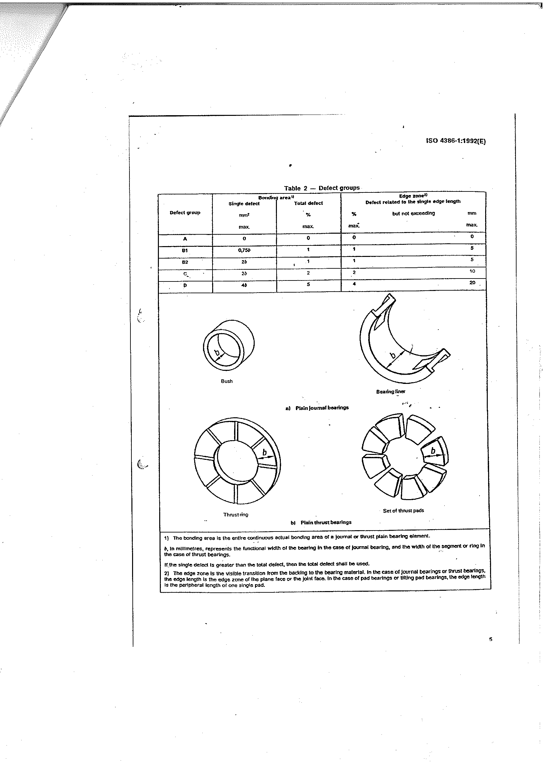
CONTROL DE CALIDAD: ISO 4386
Norma Ultrasonidos ISO 4386-1
Criterio de aceptación de grupos de defectos
 | Área de unión |  | Bordes de unión
Grupo de Defecto | Defecto puntual en mm² máximo | % de defectos máximo | % máximo del defecto puntual respecto a la longitud total | Pero que no exceda a la longitud máxima del borde….en mm
A | 0 | 0 | 0 | 0
B1 | 0.75b | 1 | 1 | 5
B2 | 2b | 1 | 1 | 5
C | 2b | 2 | 2 | 10
D | 4b | 5 | 4 | 20
Ultrason.
Líquidos

Slide 21
ANÁLISIS DE FALLOS
La mayoría de cojinetes fallan por falta de lubricación, o en arranques problemáticos de equipos dinámicos
También suelen fallar por culpa de ejes o alojamientos en mal estado (con ovalación o excentricidad) o fuera de medidas (insuficiente o excesiva holgura).
Un mínimo de ellos por otras causas: fatiga, corrosión, sobrecarga, etc

Slide 22
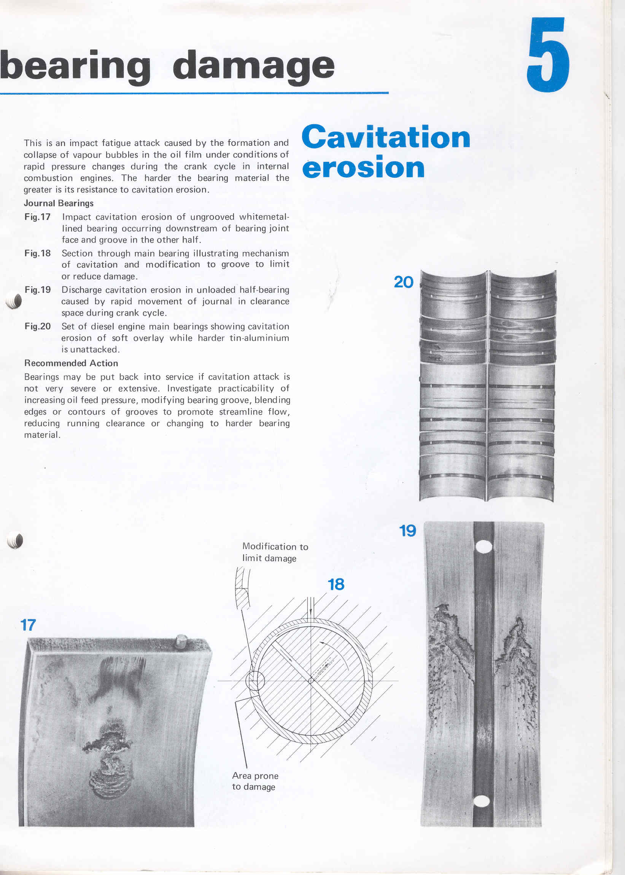
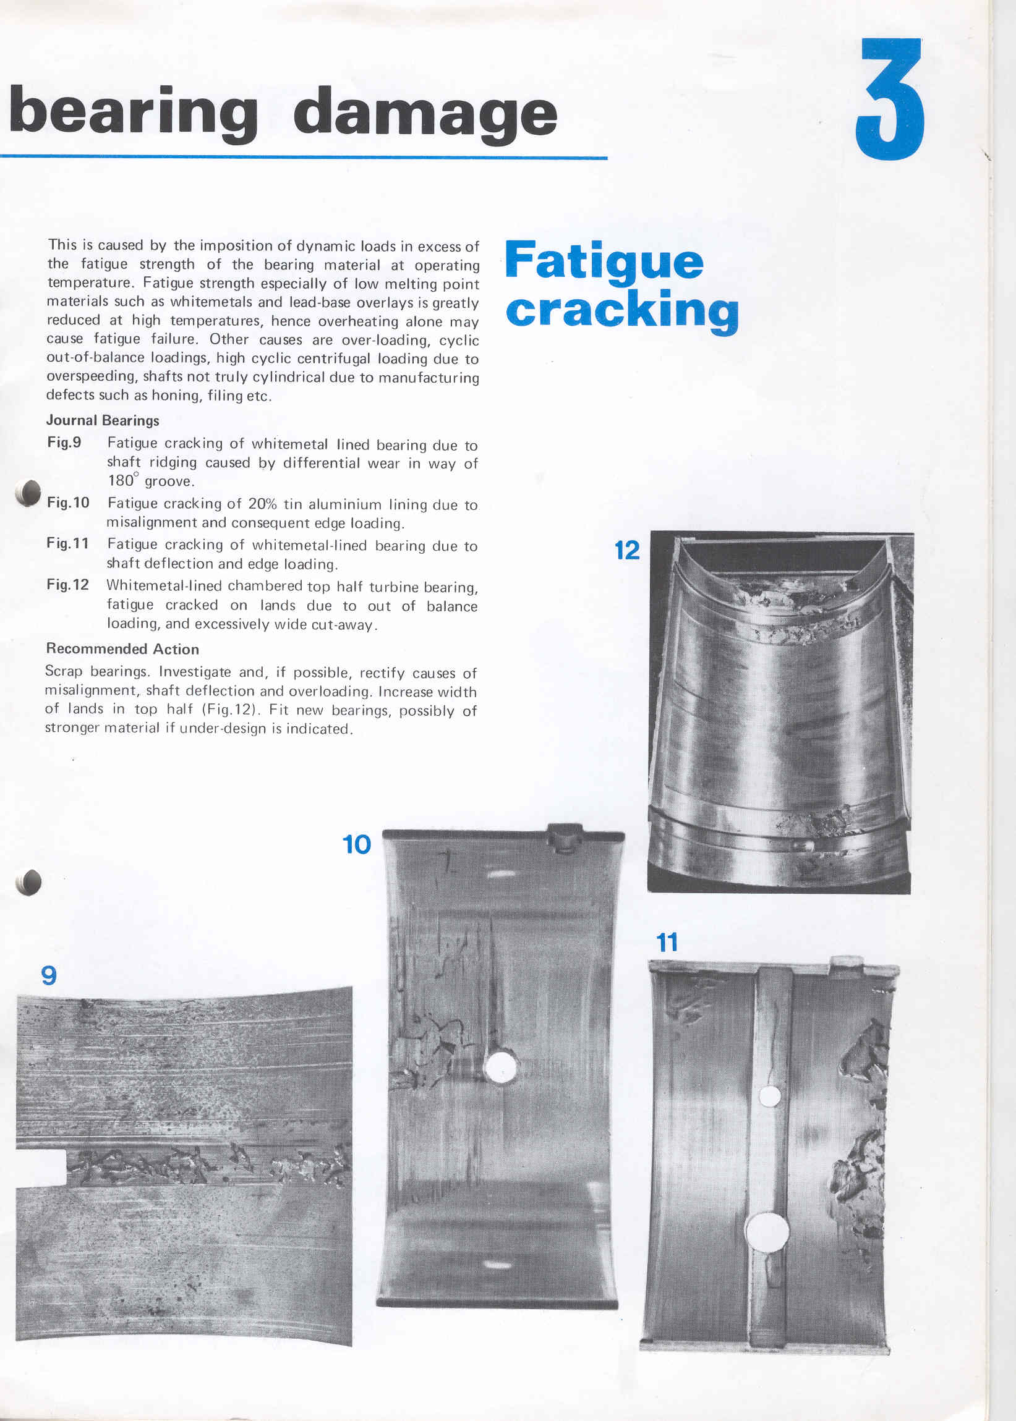
ANÁLISIS DE FALLOS

Slide 23
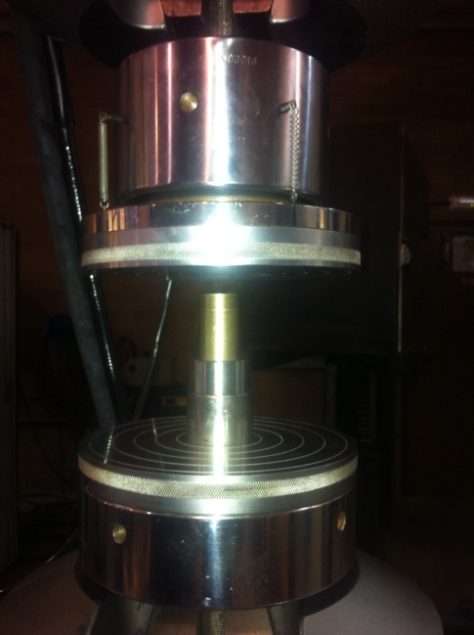
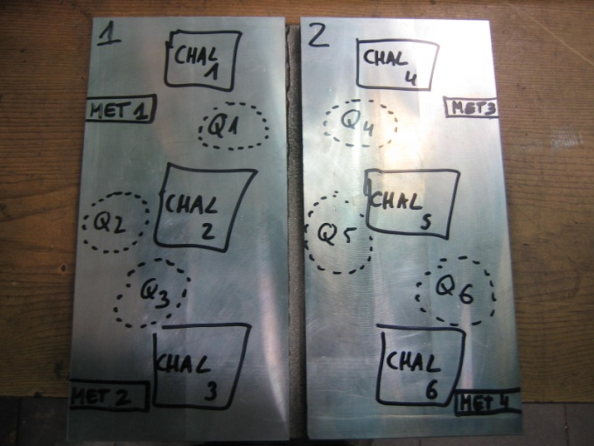

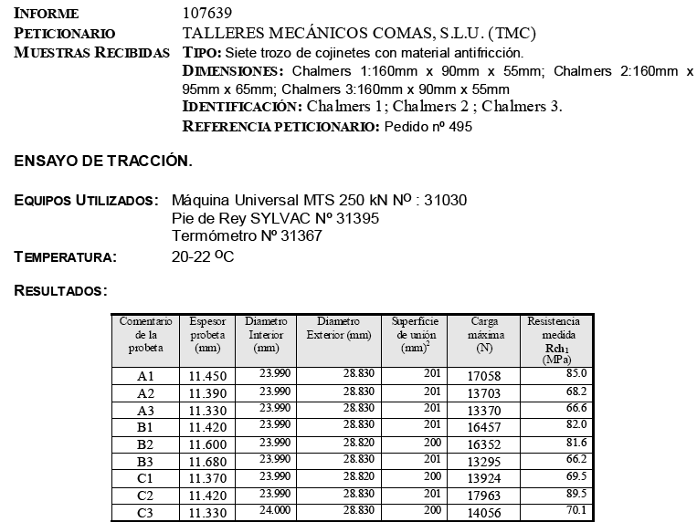
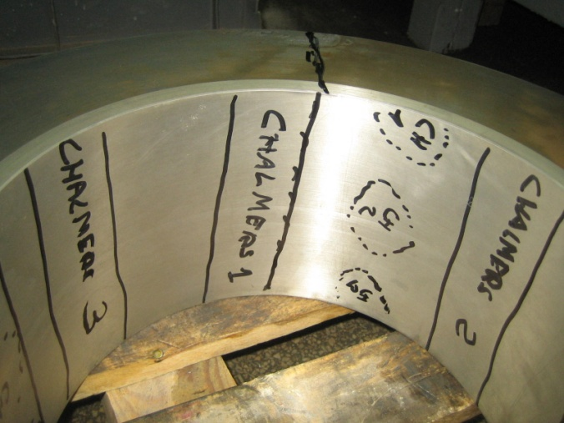
I+D: TMC-GE
Desde 2013 homologados para la reparación de cojinetes para GE.

Slide 24


www.tmcomas.com
tmc@tmcomas.com
Visítanos en:
Av. Estació, 54
17300 BLANES (GIRONA)
GPS: N 41º40’35’’, E 2º41’41’’
T: +34.972.330.600
F: +34.972.336.282

